Slide 1
重点难点
参考文献
教学目标
一、中央集权国家的建立
二、秦始皇巩固统一的措施
三、统一的多民族封建国家的形成
练习与思考

Slide 2
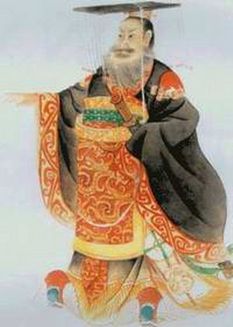
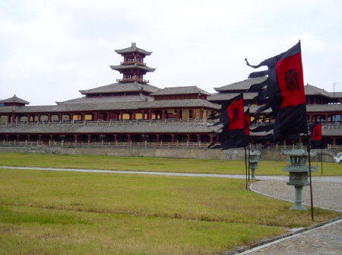
一、中央集权国家的建立
确立皇帝制度
皇帝自称“朕”
其“命”称“制”
其“令”称“诏”
其印称“玺”。
仿秦宫建筑
秦始皇像

Slide 3
2. 设置官僚系统
皇帝
皇帝
三公
三公
九卿
九卿
郡
郡
县
县
秦代政治框架图

Slide 4
皇 帝
太 尉
丞 相
御史大夫
奉常
郎中令
卫尉
太仆
廷尉
典客
宗正
治粟内史
少府
秦代中央官制

Slide 5
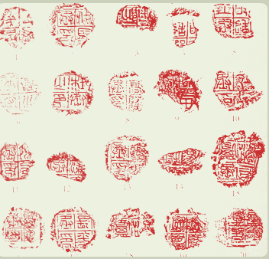
秦代地方官制
封国的君位和贵族职位是世袭的，郡县的官吏则可随时由朝廷任免。
封国具有相对的独立性，郡县必须直接接受中央的领导与监督。
序列 | 官名 | 职掌
郡官 | 郡守 | 主持全郡事务
 | 郡丞 | 掌管全郡军队
 | 监御史 | 负责监察
县官 | 县令、县长 | 主持全县政务
 | 县尉 | 掌管全县军事
 | 县丞 | 负责司法
乡村 官吏 | 三老 | 掌教化
 | 啬夫 | 负责赋税徭役
 | 游徼 | 负责地方治安
地方部分官署及印绶图

Slide 6
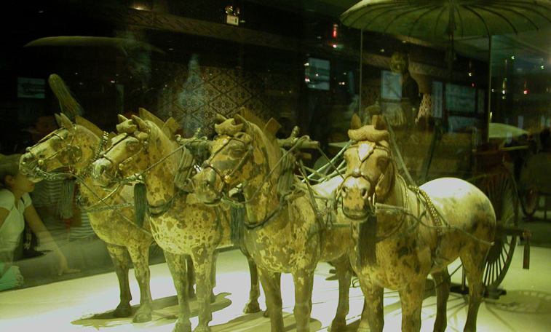
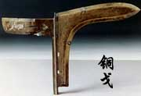
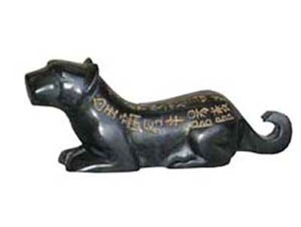
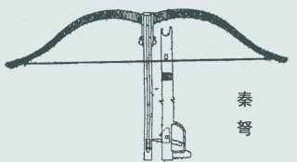
3. 扩大军队
中央常备军
地方预备队
主要兵种
军队数量
虎符

Slide 7
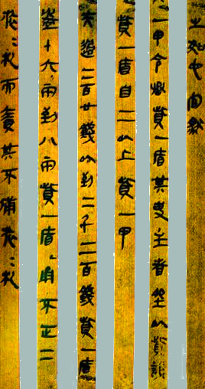
4. 加强治安
秦律的四种形式：法律条文、解释法律条文的文献、地方政府发布的文告、对审理案件准则和法律文书程式的规定。
制定法律
收缴天下兵器
防止各种反抗活动
睡虎地秦简

Slide 8
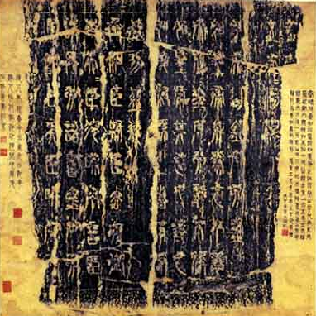
二、秦始皇巩固统一的措施
1. 确认土地私有
制定新的土地制度和赋税制度。令黔首自实田，在全国范围内推行土地私有制。将赋税分为田租、口赋和杂赋三种。田租按土地征粮，租率约为十分之一。口赋按人头征钱，每人约缴一百二十钱。杂赋是临时性的征调。
实行重农抑商政策，称之为上农除末。
琅邪台石刻

Slide 9
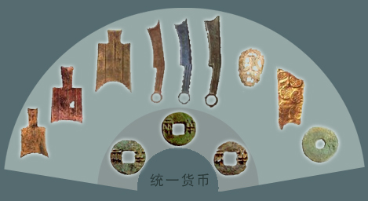
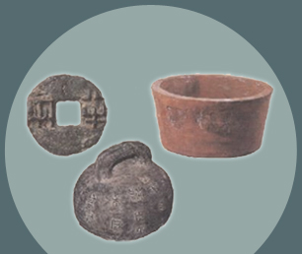
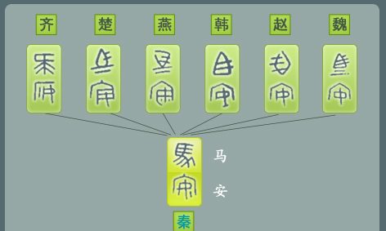
统一度量衡
2. 统一文字、货币、度量衡
廿六年，皇帝尽并兼天下诸侯，黔首大安，立号为皇帝。乃诏丞相状、绾：法度量则不壹歉疑者，皆明壹之。
统一文字

Slide 10
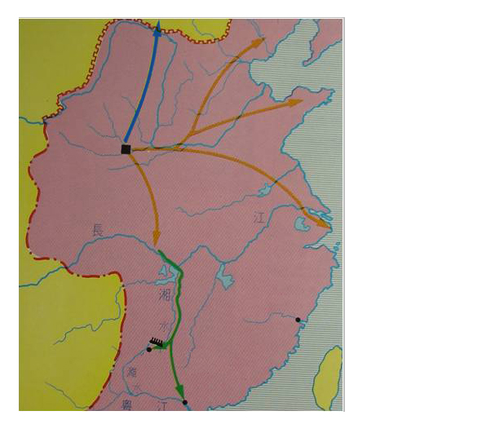
3. 统一道路系统
秦始皇下令拆除阻碍交通的关塞、堡垒，对全国交通进行总体规划，修筑驰道、直道、五尺道、新道和栈道，形成以首都咸阳为中心的交通网。同时，统一车轨，规定车轨的统一宽度为六尺。
驰道
直道
新道
秦代交通示意图

Slide 11
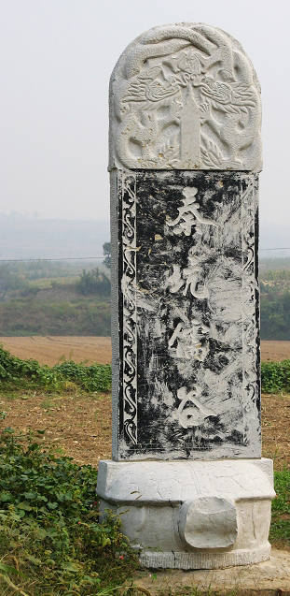
【焚书】公元前213年，秦始皇接受李斯建议，下令除《秦纪》、医药、卜筮、农书以及国家博士所藏《诗》、《书》、百家语外，凡私人所藏儒家经典、诸子和其他历史古籍，一律交官府销毁，逾期不交的，处以黥刑并罚作城旦；谈论《诗》、《书》者处死，以古非今者灭族。
【坑儒】公元前212年，一些方士和儒生发表不满秦始皇的言论。始皇下令追查，捕捉方士和儒生460人，全部坑杀于咸阳。
4. 加强思想统治
坑儒谷遗址

Slide 12
三、统一的多民族的封建国家的形成
1. 北征匈奴
公元前214年收复河套南北广大地区，重设九原郡及34个县。公元前211年迁3万户居民到北河 、榆中垦田。
公元前213年，把秦、赵、燕三国长城连接起来，修筑一条从临洮(甘肃岷县)一直到辽东郡碣石的万里长城。

Slide 13
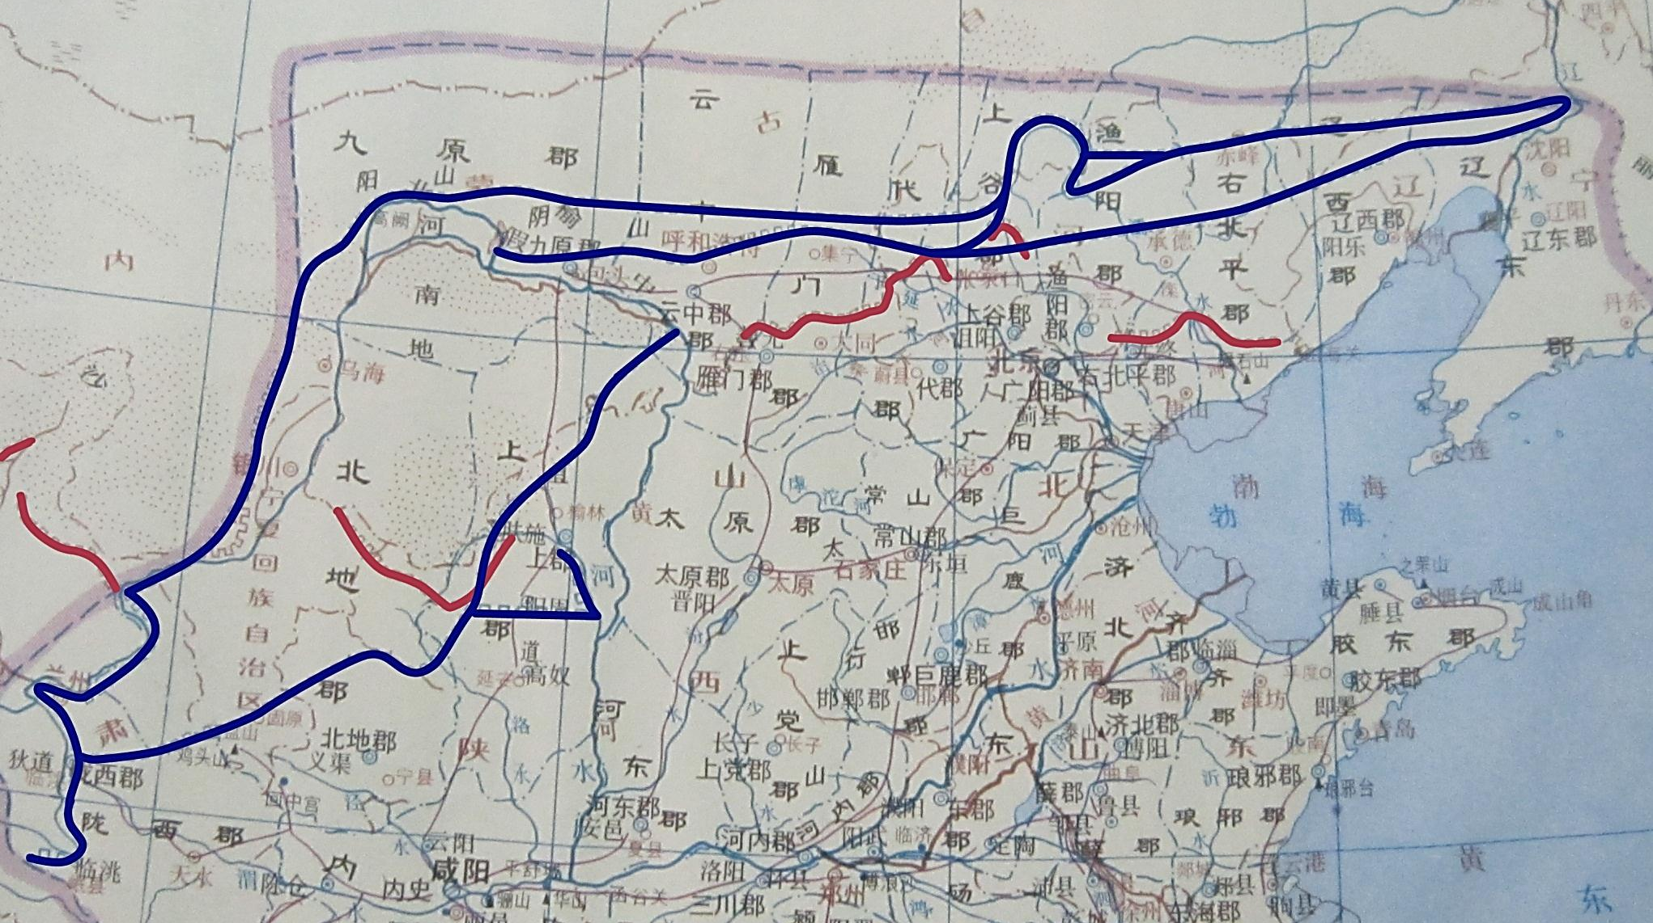
秦长城图
采自郭沫若《中国史稿地图集》，中国地图出版社，1996

Slide 14
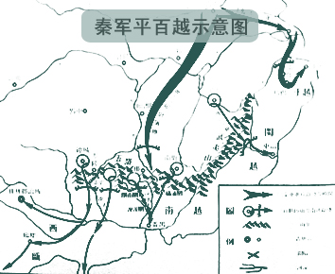
2. 统一岭南
公元前219年派尉屠睢率军对居住在两广地区的南越和西瓯进行大规模的战争。为解决粮草供给，秦始皇令史禄开凿灵渠。秦军得到增援，很快打败了越人。
公元前214年，越族军队夜半偷袭，杀死了尉屠睢。秦始皇又派援军，最后终于获得全胜，在岭南设置了南海郡、桂林郡和象郡。

Slide 15
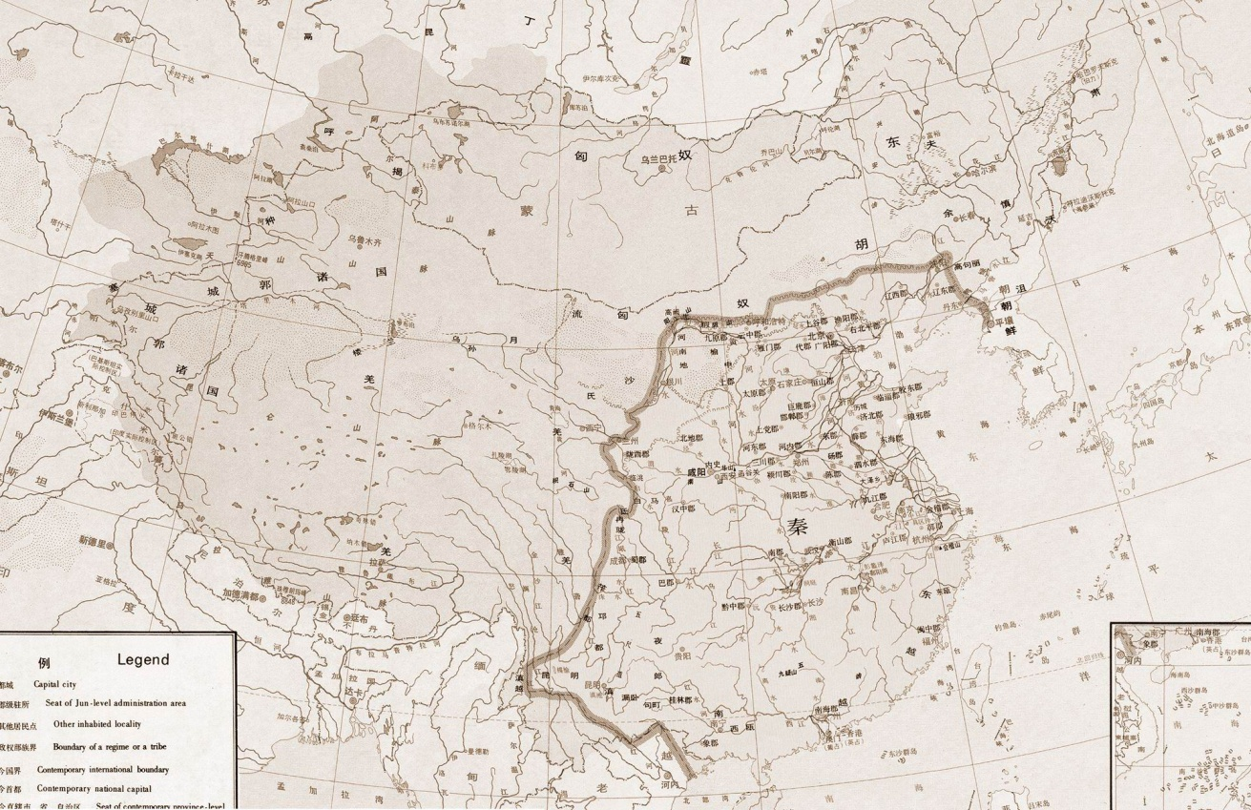
3. 秦朝的疆域
东至海……西至临洮、羌中，南至北向户，北据河为塞，并阴山至辽东。
秦时期全图
采自谭其骧《中国历史地图集》第二册，中国地图出版社，1982

Slide 16
4. 秦王朝的历史地位
秦王朝的建立，在我国古代历史上具有划时代的意义。它开创的政治、经济制度在以后2000多年的封建社会中，有着极为深远的影响。
秦代开创的各种制度以及辽阔的疆域、高度的物质和精神文明，对古代世界的影响也是巨大的。所以，“秦人”同后来的“汉人”、“唐人”一样，成了世界各国对中国人民的代称，欧洲人到今天仍称中国为China，日本人称中国为“支那”，就是由“秦”演变来的。
作为秦王朝创始人的秦始皇，顺应历史潮流，完成统一事业，建立了中央集权制的封建国家。他在中国历史上的贡献，是不能抹杀的。从这点上说，他是当时新兴地主阶级的杰出政治家。

Slide 17
【课后作业】
1.解释名词：万里长城 焚书坑儒
2.简要回答：秦始皇是怎样巩固统一成果的？

Slide 18
皇帝的由来
秦初并天下，令丞相、御史曰：“……今名号不更，无以称成功，传后世。”……丞相绾、御史大夫劫、廷尉斯等皆曰：“……古有天皇，有地皇，有泰皇，泰皇最贵。臣等昧死上尊号，王为泰皇，命为制，令为诏，天子自称曰朕。”王曰：“去泰著皇，采上古帝位号，号曰皇帝，他如议。”……制曰：“……自今已来，除谥法。朕为始皇帝。后世以计数，二世、三世至于万世，传之无穷。”
——《史记·秦本纪》

Slide 19
郡县制与分封制
郡县制与分封制是两种不同性质的制度。分封制起于商而盛于周，是一种分封诸侯的制度。在这种制度之下，天子将一定数量的土地连同土地上的居民分赏给王室子弟或功臣，让他们当诸侯。郡县制则是由中央委派官员到地方上去治理郡县的制度。这种制度在春秋时期萌芽，战国时期有所发展，到秦代才确定下来。郡县制与分封制的区别主要是：
（1）封国的君位和贵族职位是世袭的，郡县的官吏则可随时由朝廷任免。
（2）封国具有相对的独立性，郡县必须直接接受中央的领导与监督。
显然，在全国统一后实行郡县制度，是与封建专制政体的要求相适应的。因此，可以说郡县制的推行，是秦代政治、经济发展的结果。

Slide 20
秦代的兵役制度
秦代实行征兵制，规定：
男子到了二十三岁就要服兵役，一生中要当两次兵：一次参加警卫部队，叫做“正卒”，守卫都城咸阳，期限为一年；一次参加戍边部队，叫做“戍卒”，守卫边疆，期限也是一年。
此外，还要在本县、本郡服兵役一个月，称为“更卒”。
在秦代，军队中的最高统帅称为将军，将军以下有尉、司马、军侯、骑长等，士兵则五人为一伍，设“伍长”，百人为卒，设“卒长”。秦代的军队一般都是混合编制，这种军阵配置是战国以来先进阵法的总结。军队的调动权掌握在皇帝手中，用兵五十人以上者必须有虎符。秦军的装备相当精良，除用作自我保护的铠甲以外，还配备有短兵器、长兵器和远程兵器。

Slide 21
秦代的法律制度
秦代的法律制度具有三大特点：其一，法网细密。在中国古代的法律中，秦律以法网细密著称。人民生活的一举一动都以法律的形式规定下来。法律的内容达到相当繁琐细碎的程度，甚至连穿鞋也有一定的限制。其二，轻罪重罚。即对轻微的犯罪，处以极重的刑罚，希望通过重刑杜绝犯罪。如五人偷盗，赃物超过一钱，便要被砍掉左脚；如果诽谤他人，将会被处以灭族的重刑。其三，用刑严酷。由于法网细密，又实行轻罪重罚，因而秦代的法律显得相当严酷。一方面，刑罚的名目繁多，据初步统计，实行的刑法达二十余种。另一方面，刑罚的措施也较为野蛮残酷。如对死刑以外的徒刑不规定期限，实际上都成了无期徒刑。

Slide 22
统一文字、货币、度量衡
我国的文字起源甚早，但到春秋战国时期，出现了“文字异形”的现象，同样一个字，在不同的地方有不同的写法。秦始皇接受李斯的建议，采取了“书同文字”的措施。公元前221年，下令对六国文字进行整理，规定以秦国原来的文字为基础，废除与秦文不合的文字；简化字形，将小篆作为规范文字，以李斯的《仓颉》、赵高的《爰历》和胡毋敬的《博学》为范本，在全国推广。后来程邈改进的隶书比小篆更容易书写，秦始皇也予以推广。
春秋战国时期，不同国家货币的形状、大小、轻重各不相同，计算单位也不一致。秦始皇下令废除各地原来流行的货币，由国家统一铸造新币。新币分为两种：一为黄金，以溢为单位，每溢二十两；一为铜钱，圆形方孔，直径一寸二分，有“半两”二字，重如其文。全国币制的统一，克服了经济发展的障碍。
战国时期，各国度量衡制度混乱，计量单位很不一致，这对商品交换和人民生活都是不利的。因此，秦始皇在灭六国后，下诏统一度量衡。统一的办法是以原来秦国的度量衡为标准，在秦国旧有的度量衡上加刻秦始皇统一度量衡的诏书，或制造新的度量衡器，在上面刻上诏书，推广到全国各地。

Slide 23
秦统一后修筑了驰道、直道等统一规格的道路。所谓“驰道”，即驰骋车马的大道，路面经过特殊处理，相当坚固，宽度达到五十步（合今69.3米），每隔三丈种植松树一棵，看上去很壮观。秦代的驰道主要有两条，一条通往齐燕故地，即今河北、山东、辽宁一带；一条通往吴、楚故地，即今湖北、湖南、江苏、浙江一带。也有通往三晋地区（韩、赵、魏故地）的驰道。
直道是秦始皇为经营蒙古高原地区而于公元前212年派蒙恬主持修筑的。这条道路从咸阳北边的云阳出发，经淳化县的林光宫，沿子午岭主脉北行，至定边县南，再由此折向东北，进入鄂尔多斯草原，过乌审旗，经东胜，过黄河，到达包头西南的九原郡治所，全长一千八百里，是从咸阳到九原最捷近的道路。
五尺道分布于云南、贵州地区，因道路的宽度为五尺而得名。
新道是筑于湖南、江西、广东、广西之间的道路。
至于栈道则是筑于深山大川边缘上的道路。
为了保护路面，提高道路的使用效率，规定车轨的统一宽度为六尺。秦代一尺合今23.1厘米，六尺即相当于现在的138.6厘米。当时陆上的交通工具除马之外，主要是车。车以马车为主，其次是牛车和其他类型的车。车轨统一后，无论是什么车都可以在全国各地的交通大道上畅通无阻。

Slide 24
百越的种类与分布
百越是越人部落的共同体。在秦代，百越主要由于越、东越、闽越、南越、西瓯和雒越六个部分组成。于越以绍兴为中心，散布于浙江境内。东越也称瓯越，以温州为中心，居住在浙江南部的瓯江流域。 闽越以福州为中心，主要分布在今福建境内。
南越的势力范围最大，包括今广东、广西大部及越南一部。西瓯居住在今广西境内。雒越则生活在今越南北部。百越各支的发展程度不同，但在秦统一前，大部分都已进入奴隶社会。越人断发、文身、契臂，其文化颇有特色。秦平百越，在一定程度上促进了中原文化与越族文化的交流。

Slide 25
【教学目标】
掌握秦代历史的基本线索和基础知识；掌握“三公九卿”、“郡县制”、“万里长城”、“焚书坑儒”等名词概念；弄清秦朝的国体和政体；了解秦始皇巩固统一的措施和统一多民族国家形成的过程；认识秦王朝的历史地位，并对秦始皇进行正确的评价。
【重点难点】
本节课教学的重点是秦始皇建立中央集权国家和巩固统一成果的措施；难点是如何理解秦朝的政体和秦王朝的历史地位。

Slide 26
1.[西汉]司马迁:《史记》，中华书局，1973。
2.翦伯赞、郑天挺主编:《中国通史参考资料》第二册，中华书局，1962。
3.范文澜:《中国通史》第二册，人民出版社，1978。
4.郭沫若主编:《中国史稿》第二册，人民出版社，1979。
5.白寿彝主编:《中国通史》第四卷，上海人民出版社，1994。
6.林剑鸣:《秦史稿》，上海人民出版社，1981。
7.马非百:《秦集史》上、下册，中华书局，1982。
8.王云度、张文立主编:《秦帝国史》，陕西人民教育出版社，1997。
9.吕思勉:《秦汉史》，上海古籍出版社，1983。
10.翦伯赞:《秦汉史》，北京大学出版社，1983。
11.(英)崔瑞德、(美)鲁惟一主编:《剑桥中国秦汉史》，中国社会科学出版社，1992。
12.张传玺:《秦汉问题研究》，北京大学出版社，1995。
13.谭其骧主编:《中国历史地图集》第二册，中国地图出版社，1982。

